Slide 1
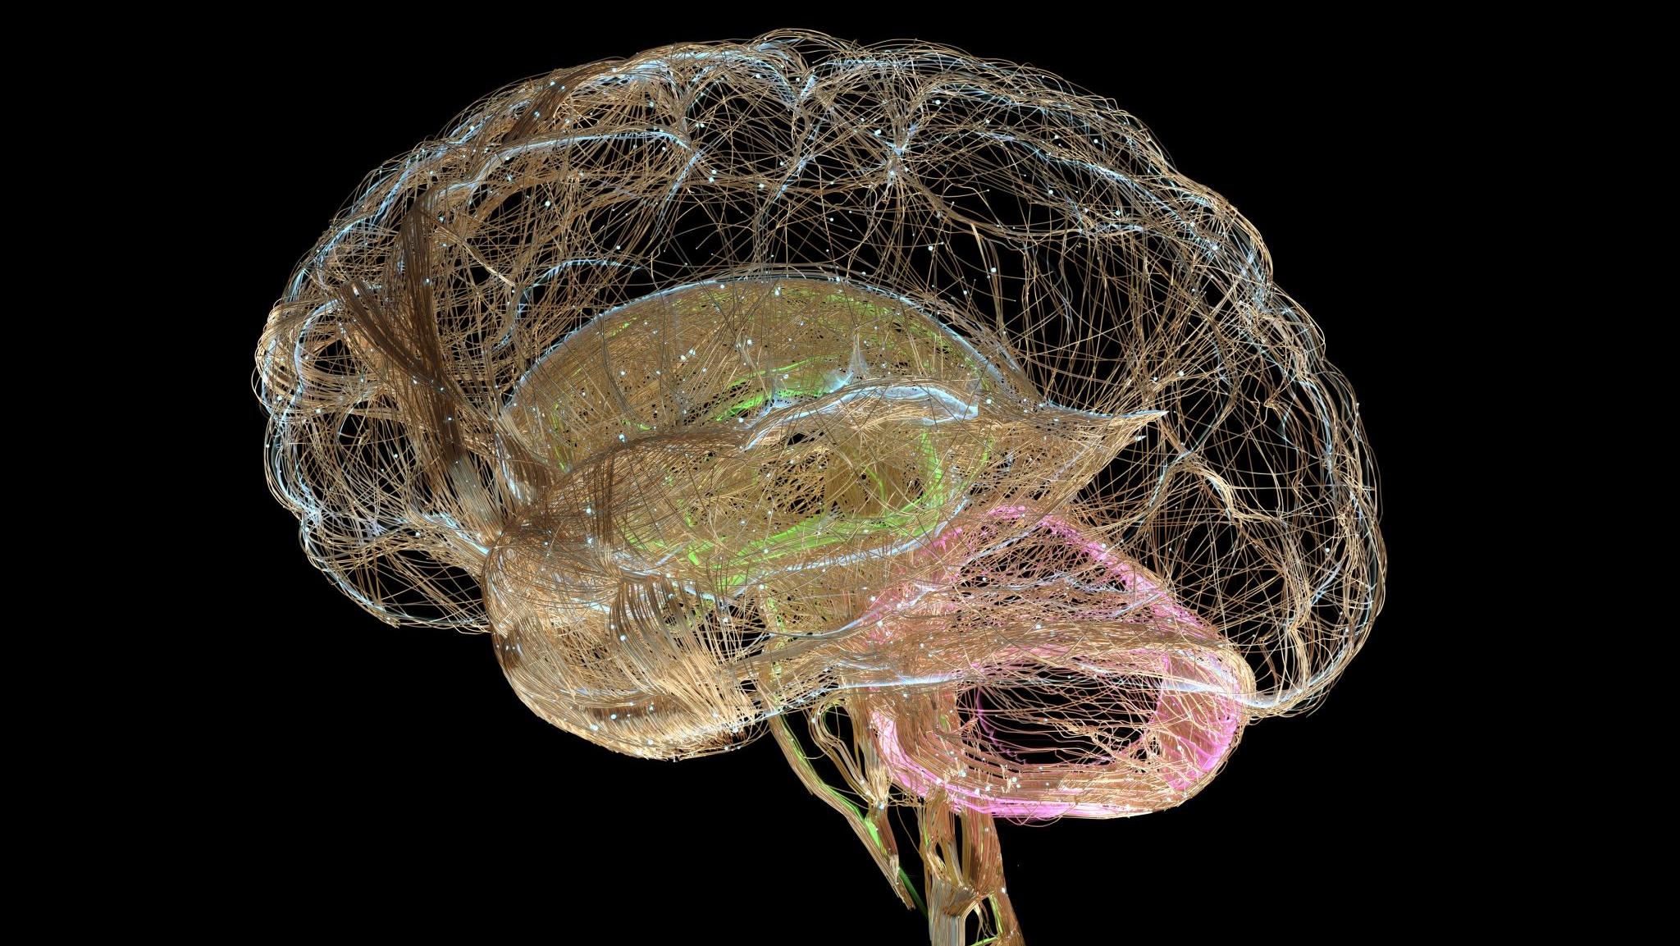
Beyin MRI Görüntülerinden Tümör Derecesi Sınıflandırma

Slide 2
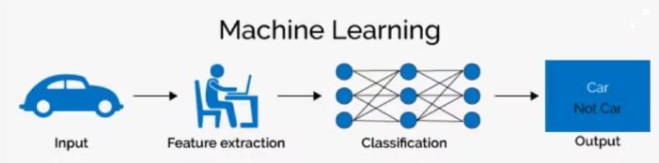
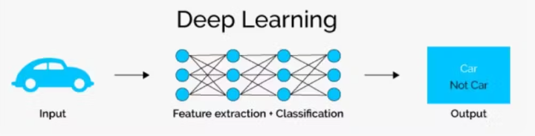
YÖNTEM-1
YÖNTEM-2

Slide 3
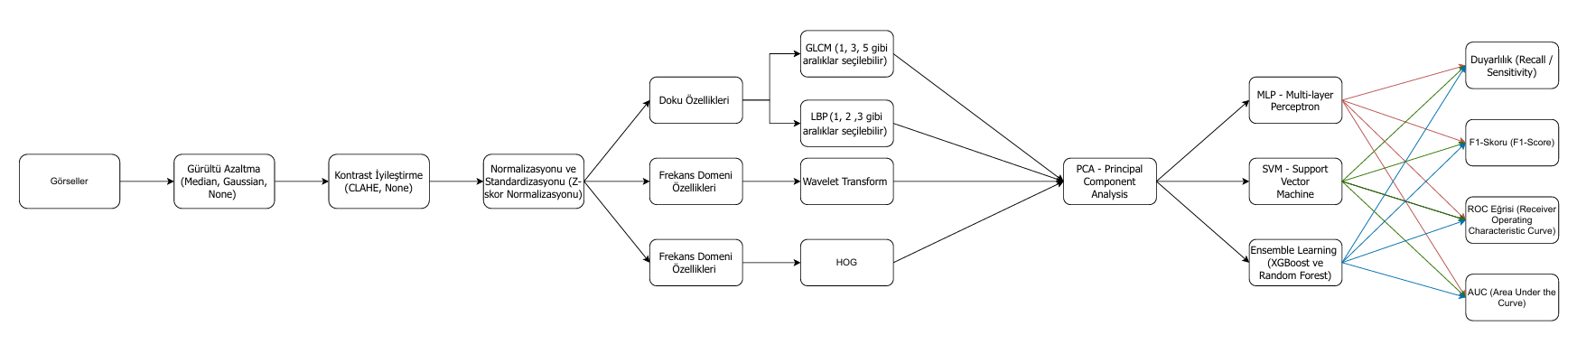
YÖNTEM-1
Flowchart

Slide 4
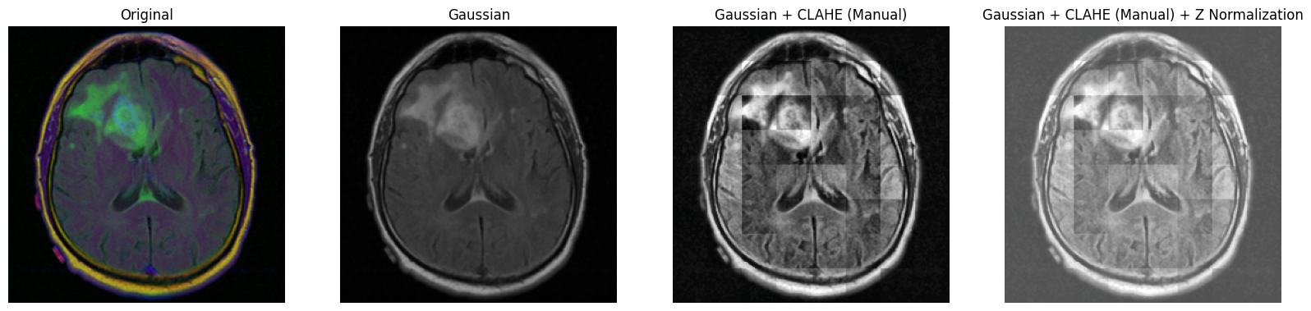
YÖNTEM-1
Pre-processing İşlemi

Slide 5
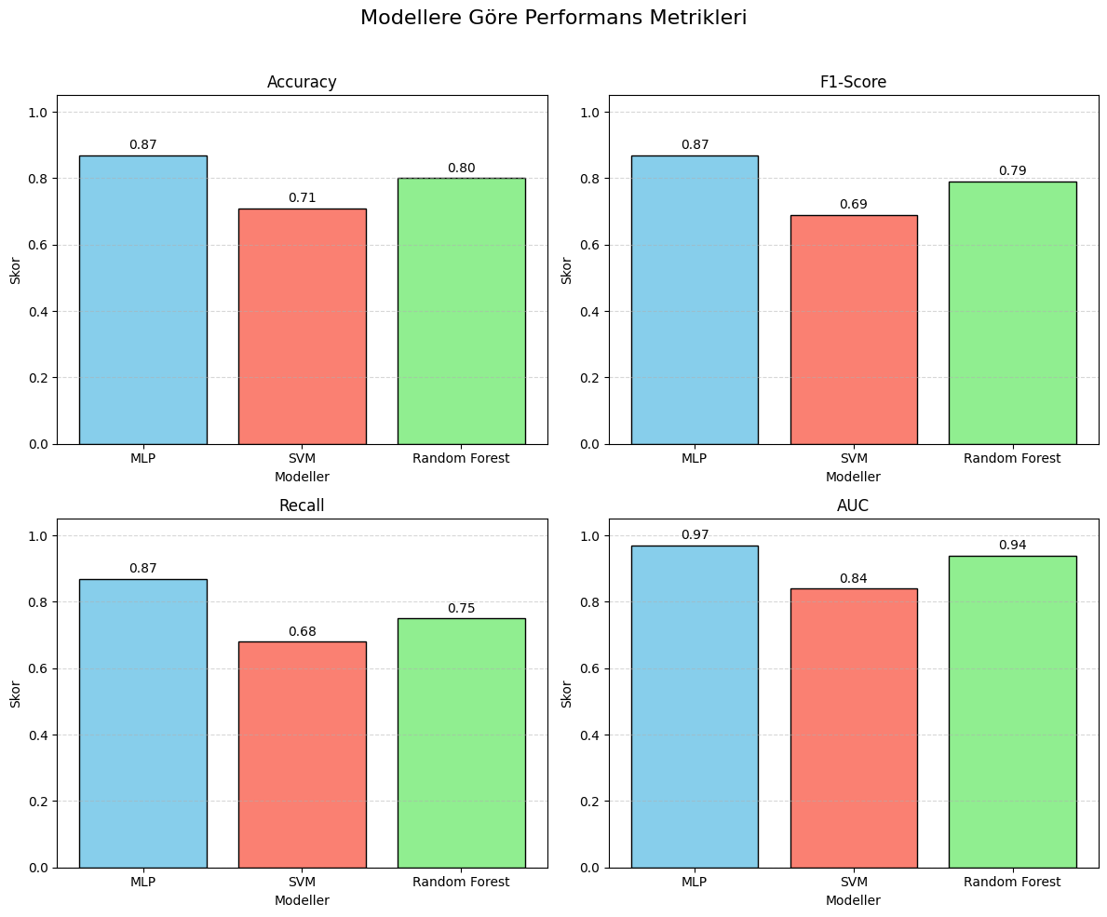
YÖNTEM-1
SONUÇLAR
Model Seçiminin Başarıya Etkisi

Slide 6
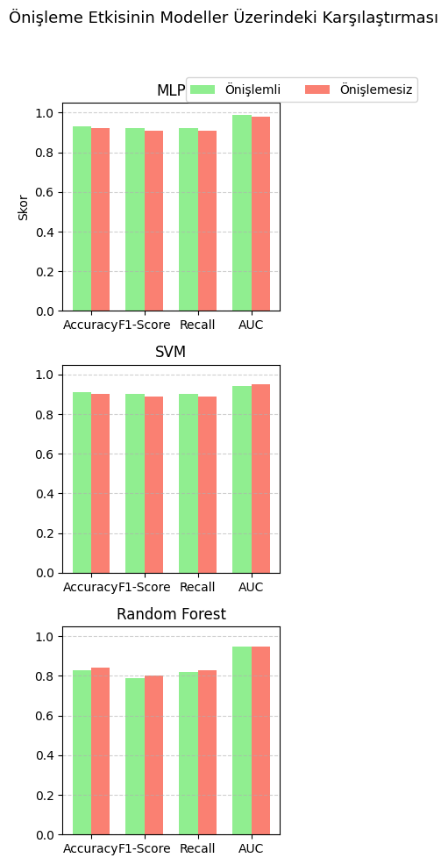
YÖNTEM-1
SONUÇLAR
Önişlemenin Başarıya Katkısı

Slide 7
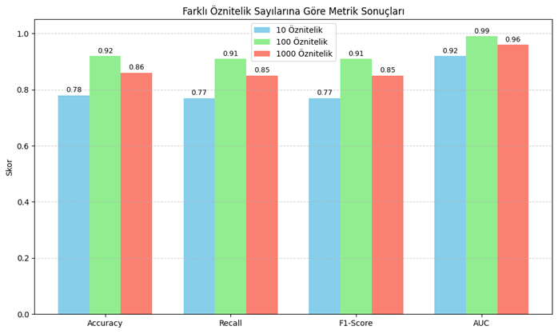
YÖNTEM-1
SONUÇLAR
Öznitelik Sayısı ve Seçiminin Etkisi

Slide 8
YÖNTEM-1
SONUÇLAR
Hiperparametre Seçimi
Hiperparametrelerin uygun şekilde belirlenmesi, modelin performansını önemli ölçüde etkilemektedir. Bu nedenle, daha verimli sonuçlar elde edebilmek adına farklı hiperparametre kombinasyonları denenmiştir. Hiperparametre optimizasyonu için random search yöntemi kullanılmış ve bu sayede modellerin başarı oranlarında artış sağlanmıştır.

Slide 9
YÖNTEM-1
YÖNTEM-2

Slide 10
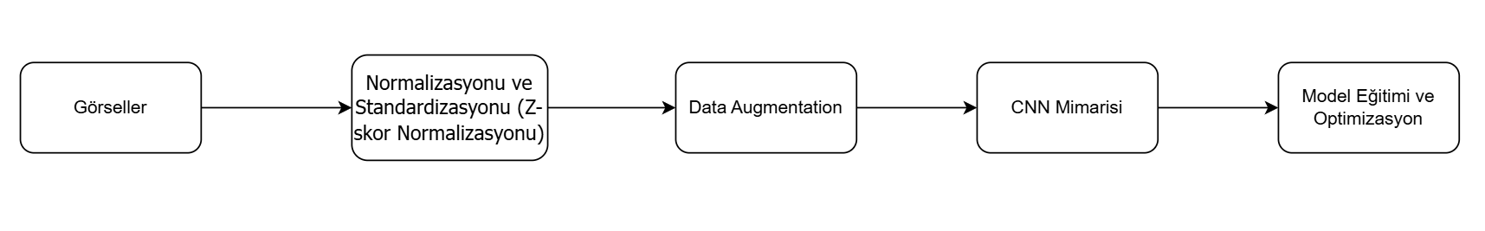
YÖNTEM-2
Flowchart

Slide 11
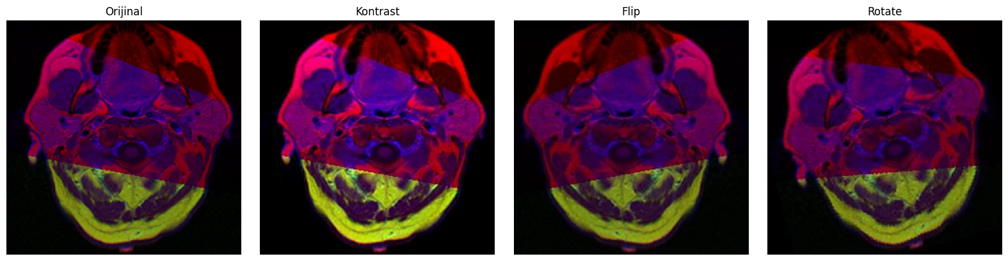
YÖNTEM-2
Data Augmentation

Slide 12
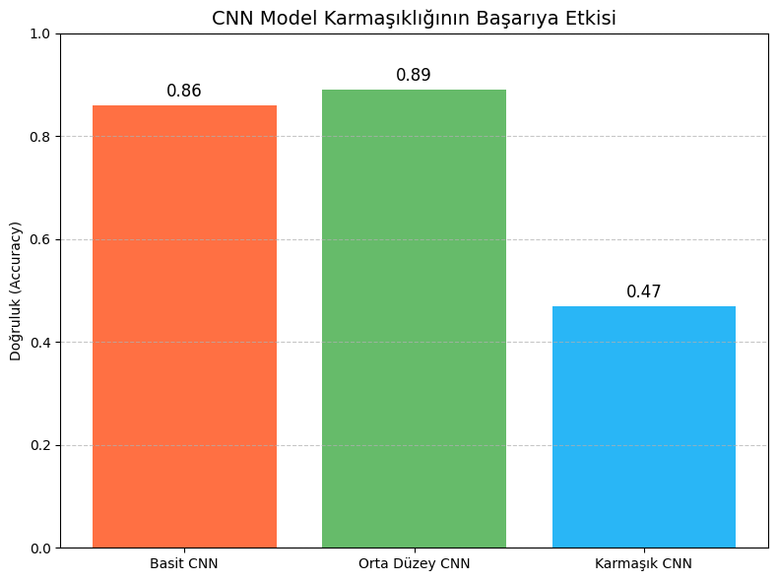
YÖNTEM-2
SONUÇLAR
CNN Modelinin Karmaşıklığının Sonuca Etkisi

Slide 13
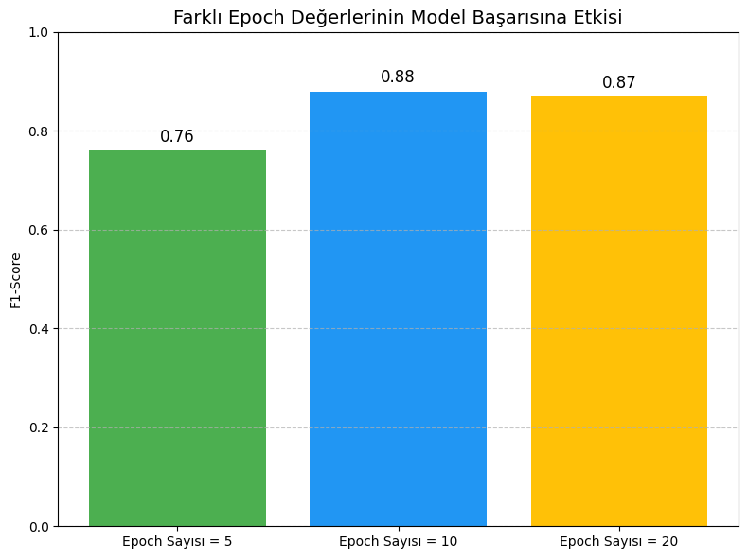
YÖNTEM-2
SONUÇLAR
Epoch Sayısının Sonuca Etkisi

Slide 14
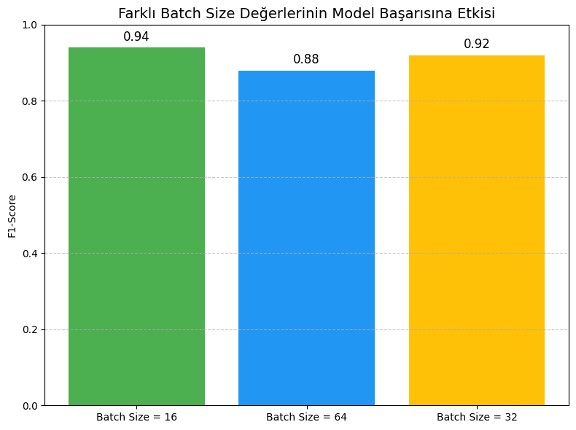
YÖNTEM-2
SONUÇLAR
Batch Size Değerinin Sonuca Etkisi

Slide 15
YÖNTEM-1
YÖNTEM-2
F1-Score = 0.9220
F1-Score = 0.9441

Slide 16
<
YÖNTEM-1
YÖNTEM-2

Slide 17
TEŞEKKÜRLER

